Slide 1
Condividi usando il buon senso
L'ombra digitale

Slide 2
Obiettivi
Capire cos'è l'ombra digitale
Valutare il peso delle nostre azioni nel tempo
Tutelare la privacy delle persone

Slide 3
L'ombra digitale

Slide 4
L'ombra digitale
Gli errori si estendono
Tutto rimane come impronta

Slide 5
L'ombra digitale
Curare la propria identità e reputazione digitale non solo per l'oggi, ma anche per il proprio futuro

Slide 6
L'ombra digitale
Le aziende vi osservano

Slide 7
L'ombra digitale
Ombra digitale come impronta tecnologica digitale impressa nel WEB

Slide 8
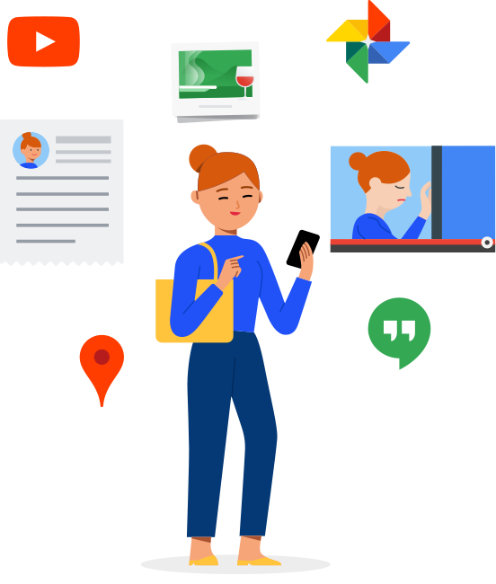
L'ombra digitale e privacy
La nostra ombra digitale può dire molte cose di noi e afferisce alla nostra privacy

Slide 9
La condivisione
Cosa condividete voi sul web?

Slide 10
Capire gli impatti
Riconoscere e valutare le informazioni da condividere

Slide 11
Caso 1
Lorenzo, che è prossimo alla maturità, con alcuni amici di classe gira di nascosto un video nei bagni della scuola. Registra conversazioni, atteggiamenti e scene che nessuno può immaginare finiranno in rete. Lorenzo e i suoi amici postano il video su una chat di gruppo della scuola, ma qualcuno, dopo qualche giorno, condivide il video all’esterno della chat sino ad arrivare al preside, che lo mostra anche ai genitori

Slide 12
Cosa si potrebbe pensare di Lorenzo e dei suoi amici, non conoscendoli e guardando quel video?
Che sono ragazzi superficiali
Che sono ragazzi divertenti e simpatici
Che sono ragazzi poco attenti alla reputazione dei loro amici
Che sono ragazzi abili con le nuove tecnologie

Slide 13
Il peso delle nostre azioni nel tempo

Slide 14
Valutiamo cosa condividiamo
Che impatto ha quello che condividete sulla vostra privacy e su quella degli altri?

Slide 15
Esempi
Luoghi e locali che frequentiamo

Slide 16
Esempi
Registrazioni e storie sui percorsi abituali

Slide 17
Esempi
Informazioni e immagini della propria abitazione

Slide 18
Esempi
Il TAG

Slide 19
Caso 1
Claudio partecipa ad una festa di 18 anni. La serata si accende, tutti si lasciano un po’ andare e iniziano a scambiarsi battute fuori dagli schemi; anche Claudio si lascia trascinare pronunciando cose che mai avrebbe detto fuori da un contesto goliardico

Slide 20
Caso 1
Il video, a distanza di anni, finisce in una playlist di video pubblica e diventa virale. Claudio è riconoscibilissimo. In rete si scatena un passaparola su Claudio che lo pone in grande imbarazzo

Slide 21
Cosa avresti potuto consigliare a Claudio per evitarlo?
Di controllare le impostazioni e le notifiche dei tag
Di evitare di farsi riprendere
Di impostare il video come "non visibile sul suo profilo"
Di chiedere di rimuovere tempestivamente il video
Di godersi il video e scherzarsi su

Slide 22
Tutela della privacy

Slide 23
La privacy è sacra
Quel contenuto riguarda solo noi o anche qualcun altro?

Slide 24
La privacy è sacra
L'informazione che vuoi condividere è delicata?

Slide 25
Fidarsi è bene, ma non fidarsi è meglio
Attenti a quello che condividete con gli amici, anche in chat private

Slide 26
Caso
Simona organizza una festa a casa sua per il suo compleanno. Utilizza una chat di gruppo per condividere con gli invitati orario e indirizzo. I suoi amici iniziano ad arrivare, ma per aprire il cancello ed entrare c’è bisogno di digitare un codice sul citofono, dopo il quarto squillo di campanello, Simona decide di scrivere il codice sulla chat di gruppo per godersi la festa e non passare tutta la serata al citofono. La settimana dopo la casa dei suoi genitori viene svaligiata, senza alcun segno di effrazione. Dopo qualche giorno Simona scopre che ad una sua amica hanno rubato la borsa sull’autobus e il suo dispositivo non era protetto da password

Slide 27
Cosa avrebbe potuto evitare questa situazione a Simona e i suoi genitori?
Non condividere mai una password per intero
Cancellare il gruppo dopo la festa
Cancellare il messaggio dopo la festa
Tenere aperto sempre il cancello
Scrivere un biglietto sul cancello con il codice
Spezzare la password in più canali di comunicazione

Slide 28
Rischi per la privacy
Tra le informazioni sensibili che ci riguardano ve ne sono alcune che possono causare problemi che vanno oltre la privacy e arrecare perdite finanziarie

Slide 29
Caso 3
Il padre di Ben gli ha promesso che appena gli sarà possibile metterà a disposizione la sua carta di credito per prenotare il viaggio a Londra che farà con i suoi amici. Si è offerto di anticipare le spese per tutti e cinque i suoi compagni. Nella chat del viaggio alcuni dei suoi amici hanno fretta e iniziano a fargli pressione. Iniziano a circolare battute: “cocco di papà”, “pappa molla”, etc.

Slide 30
Caso 3
A Ben non piace essere deriso e non vuole che a causa sua qualcosa possa andare storto. Una sera, mentre suo padre dorme, prende la sua carta di credito e condivide tutti i dati in chat affinché gli altri si diano da fare per prenotare il Volo+Hotel desiderato. Uno dei suoi compagni di classe, che inizialmente doveva partire con loro, ma che per una incomprensione non parteciperà più al viaggio, è ancora parte della chat e per fargli uno scherzo, con i dati della carta prenota uno spettacolo per adulti in un locale di Londra, ad un costo piuttosto elevato

Slide 31
Caso 3
Il padre di Ben l’indomani mattina, vede le notifiche delle transazioni sul cellulare e si accorge che, oltre al Volo+Hotel, c’è anche un addebito per uno spettacolo per adulti a una cifra esorbitante, non rimborsabile

Slide 32
Cosa avrebbe dovuto fare per evitarli?
Aspettare il padre
Chiedere al padre di condividere i dati della carta di credito a pezzi e su piattaforme e canali differenti
Fotografare la carta e inviare una foto invece dei dati
Condividere i dati della carta via mail
Condividerli tutti contemporaneamente su una chat

Slide 33
Codici personali
È sempre sconsigliato utilizzare chat, app, email, per condividere codici personali, password, estremi di una carta di credito o gli accessi al proprio conto corrente

Slide 34
Codici personali
La persona deve essere di nostra conoscenza ed affidabile
Evitare di condividere i dati e le informazioni con più persone contemporaneamente
Non utilizzare le piattaforme web (o solo piattaforme web)
Se strettamente necessario meglio suddividere la comunicazione dei dati su piattaforme e canali differenti
Evitare nelle comunicazioni di esplicitare che si tratta di password o numeri di carta di credito
Evitare di eseguire queste operazioni su un wifi pubblico

Slide 35
Esempi di violazione delle privacy altrui
Scrivi un pensiero sul tuo diario che riguarda un/a ragazzo/a che ti piace molto. Qualcuno scatta una foto a quello che hai scritto e la condivide sui social.

Slide 36
Esempi di violazione delle privacy altrui
Qualcuno scrive "Buone vacanze" sul profilo social di un amico. La persona che sta per partire lo aveva annunciato pubblicamente?

Slide 37
Sanzioni per violazione della privacy

Slide 38
4 tipi di dati personali
Sensibili
Semisensibili
Dati comuni
Giudiziari

Slide 39
Dati sensibili
Razza
Religione
Opinioni Politiche
Appartenenza partito
Stato di salute
Vita sessuale

Slide 40
Dati semisensibili
Liste di sospettati di frode
Situazione finanziaria
Quello che può danneggiare il titolare dei dati

Slide 41
Dati comuni
Nome
Cognome
Codice fiscale
Posta elettronica
Numero telefono
Carta identità

Slide 42
Dati giudiziari
Carichi pendenti con la giustizia
Contenziosi in corso
Sanzioni

Slide 43
«La divulgazione di dati in grado di consentire un'identificazione, sia globale che locale, cioè limitata ad un piccolo centro o paese nel quale il minore realmente dimora, è da ritenersi comunque illecita»

Slide 44
Non si incorre in violazione della privacy quando vengono divulgate immagini girate o scattate in un luogo pubblico (purché non ledano la dignità delle persone) o, comunque, con il consenso dell’interessato

Slide 45
Violazione su internet
Illecita diffusione dei dati personali
Violazione della posta elettronica altrui
Intercettazioni informatiche
Accesso non autorizzato ad un sito
Spionaggio informatico
Frode informatica

Slide 46
sanzioni
Reclusione da 6 mesi a 3 anni
Multa da 516 a 1032 euro

Slide 47
risarcimento
Chi pensa di avere subìto in danno conseguente alla violazione della privacy può chiedere (ed eventualmente ottenere) un risarcimento, purché riesca a provarlo

Slide 48
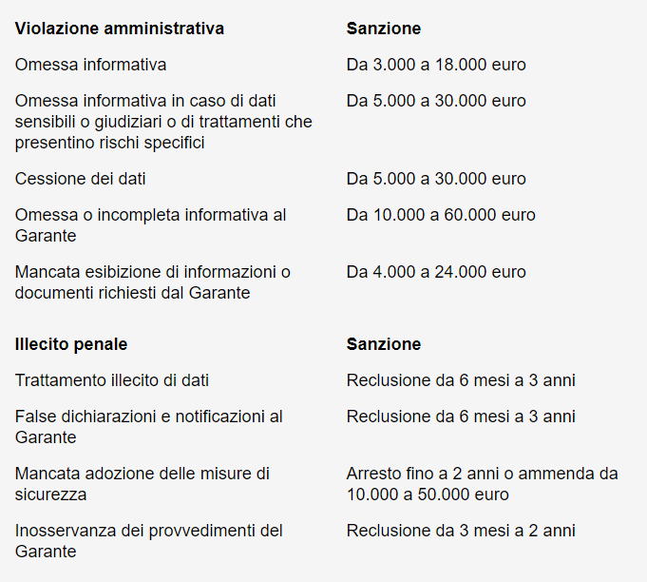

Slide 49
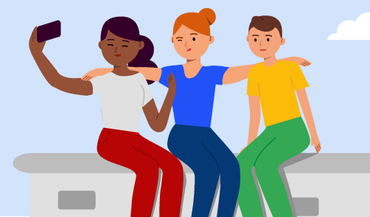
Condividi usando il buon senso!

